Slide 1
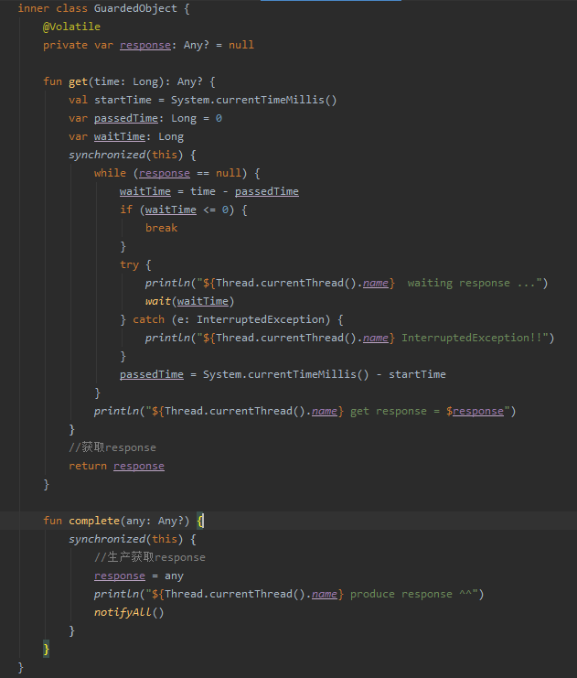
thread-1
《设计模式 - 保护性暂停》
thread-2
waitting response...
为response赋值，notify thread-1
GuardedObject
response

Slide 2
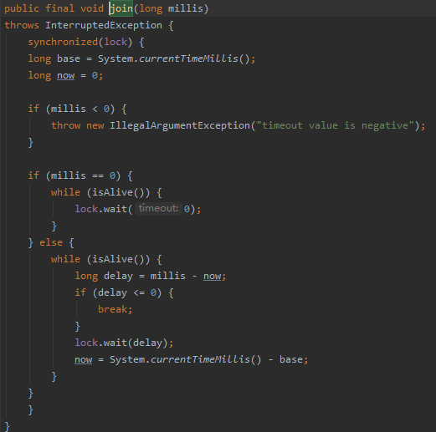
《join源码》
t2调用t1.join()，t2一直wait直到t1死亡（死亡会调用notifyAll）
t2调用t1.join(l)，t2会等待l毫秒直到t1死亡或者到达l时常

Slide 3
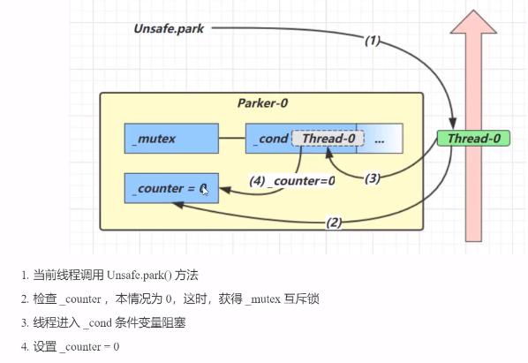
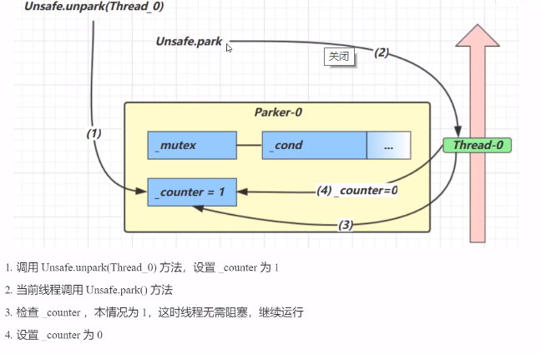
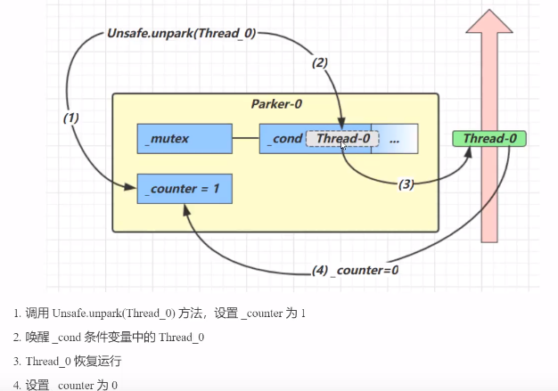
《LockSupport park() unpark()》

Slide 4
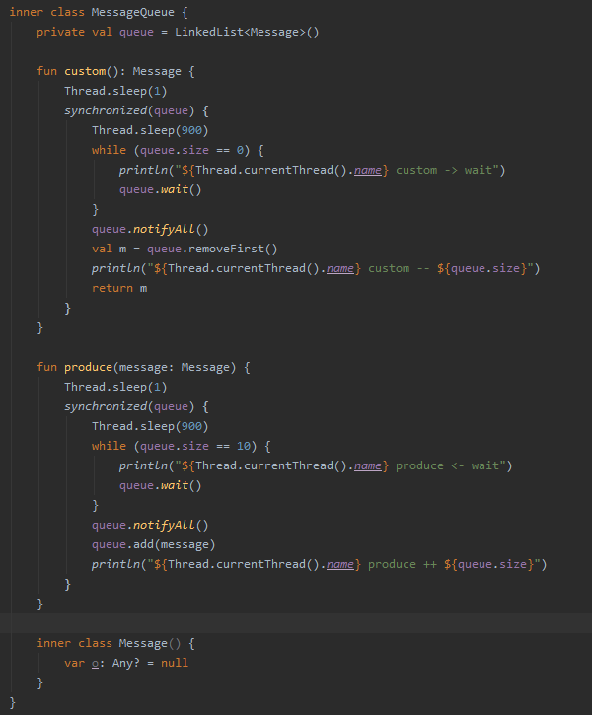
《设计模式 - 生产消费》

Slide 5
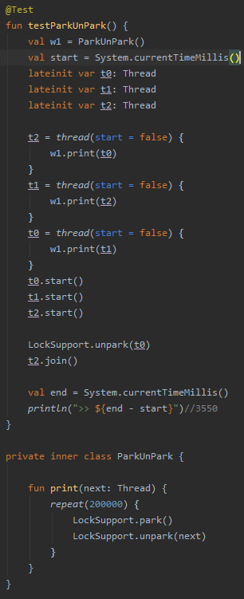
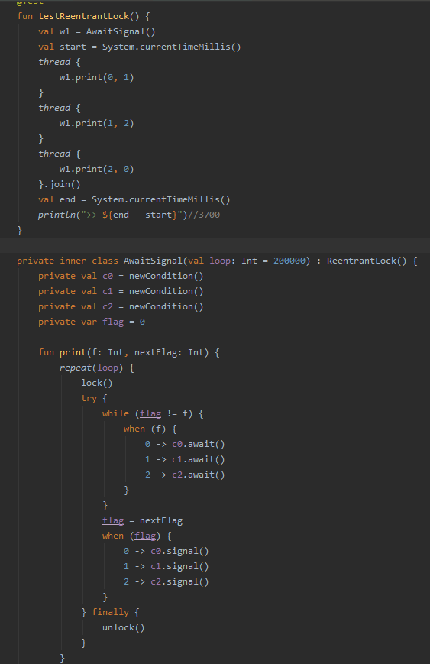
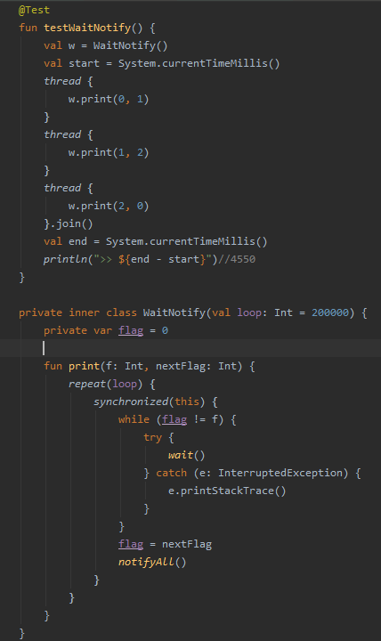
《设计模式 - 顺序控制》
LockSupport实现
ReentrantLock实现
wait notify实现

